Slide 1


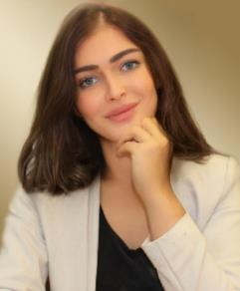
МЕТОДИЧЕСКАЯ МАСТЕРСКАЯ
Воспитание нравственных качеств обучающихся на уроках литературного чтения средствами смыслового чтения.
Учитель начальных классов
Кучина Наталья Евгеньевна
МОУ СОШ № 48 г. Люберцы

Slide 2
ВЫБОР ТЕМЫ
Качество образования-это не только количество знаний.
Сформировать «нравственное сознание», воспитать патриотические чувства, опираясь на духовные и культурные достижения народа- вот первоочередные задачи, которые стоят передо мной.
Русская литература - лучший инструмент для реализации этих задач.

Slide 3
ПРОБЛЕМА
ПРОБЛЕМА
У учащихся:
Нет мотивации для чтения, но читать приходится.
При чтении не понимают суть прочитанного.
Какое же здесь нравственное воспитание через русскую литературу?

Slide 4
Поиск
Переосмысление подходов в обучении. Цели:
Вовлечь ребенка в процесс чтения.
Вовлечь в процесс осмысления.
Показать связь художественного произведения с жизнью.

Slide 5

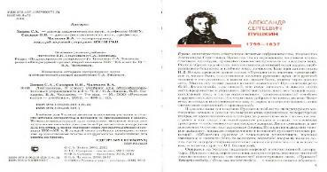



РЕШЕНИЕ
Технология формирования смыслового чтения
Смысловое чтение- это такое КАЧЕСТВО ЧТЕНИЯ, при котором достигается понимание любого текста.

Slide 6
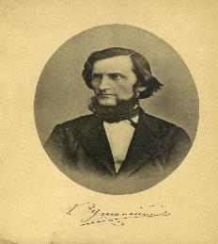



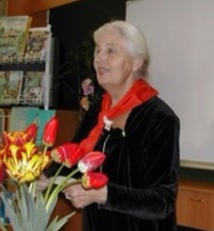
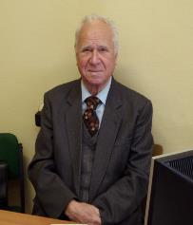
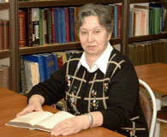
ИСТОРИЯ
Константин Дмитриевич Ушинский
Людмила Александровна Мосунова
Наталья Николаевна Светловская
Всеслав Гаврилович Горецкий
Людмила Федоровна Климанова

Slide 7
ЧУДО-ТЕХНОЛОГИЯ
Приемы:
Этапы:
Поиск ключевых слов.
Определение последовательности событий в тексте.
Нахождение нужной информации в словарях, применение языковой догадки.
Ответы на поставленные вопросы.
Формулирование простых выводов.
Сопоставление иллюстраций с текстом.
Умение доказывать свою точку зрения.
Объяснение различных ситуаций с помощью прочитанного текста.
Сопоставление названия географического объекта, упомянутого в тексте, с картой.
I этап. Работа с текстом до чтения («Мозговой штурм», «Глоссарий», «Ориентиры предвосхищения», «Батарея вопросов»).
II этап. Работа с текстом во время чтения («Чтение в кружок», «Чтение с остановками», «Чтение про себя с пометками» и т.д.)
III этап. Работа с текстом после чтения («Верные-неверные утверждения», «Ромашка Блума», «Тонкие и толстые вопросы», «Цепочка вопросов»).

Slide 8
ЧТЕНИЕ С ОСТАНОВКАМИ
ЦЕЛЬ:
контролировать осмысление текста при чтении, связать происходящее в литературном произведении с реальной жизнью.
Ожидаемые результаты:
Умение определять тему произведения.
Умение прогнозировать содержание по ключевым словам.
Развитие воображения.
Умение выражать свои мысли, высказывать свою точку зрения.
Умение слушать одноклассников, уважительно относится к чужому мнению.
Умение анализировать правильность/неправильность своих и чужих поступков.
Умение различать нравственные и безнравственные поступки в литературе и в жизни.

Slide 9
ЧТЕНИЕ С ОСТАНОВКАМИ
Учитель предлагает работать с текстом следующим образом: "Мы будем читать текст с остановками, во время которых вам будут задаваться вопросы». Вопросы могут быть направлены на проверку понимания, а также – на прогноз содержания последующего отрывка, а также на сопоставление жизненной ситуации и ситуации в тексте. Этот прием я покажу в своем выступлении на уроке на этапе получения новых знаний.
Задавая вопросы, мы постепенно подводим учащихся к самостоятельному формулированию основного замысла произведения, наталкиваем ребенка на мысль о последствиях некоторых поступков.
Не каждый текст подойдет для данного приёма. Желательно подобрать текст, главная мысль которого не ясна с самого начала, она как бы лежит между строк. Педагог должен заранее продумать, где делать остановки и на чем акцентировать внимание учащихся.
После прочтения текста в качестве контроля полученного результата можно использовать любой послетекстовый прием.

Slide 10
ЧТЕНИЕ С ОСТАНОВКАМИ
«Никто не учит маленького человека: «Будь равнодушным к людям, ломай деревья, попирай красоту, выше всего ставь свое личное… Все дело в одной, в очень важной закономерности нравственного воспитания: если человека учат добру-умело, умно, настойчиво, требовательно - в результате будет добро. Учат злу (очень редко, но бывает и так), в результате будет зло. Не учат ни добру, ни злу - все равно будет зло, потому что и человеком его надо сделать».
В.А. Сухомлинский

Slide 11
СПИСОК ЛИТЕРАТУРЫ:
Буйгина Н.В. Обучение приемам смыслового чтения на уроках литературы в школе // Методология и практика научных исследований [Электронный ресурс]: ryail_26_03_2021_09_22_13.pdf (biysk.ru)
Зубкова Елена Александровна//Методические аспекты формирования навыка смыслового чтения/Тамбовский район, Амурская область, [Электронный ресурс]: Вестник Педагога | "Методические асvestnikpedagoga.ru)
пекты формирования навыка смыслового чтения" (

Slide 12
Спасибо за внимание!

